Slide 1
Działania związane z rolnictwem w kontekście osiągnięcia dobrego stanu wód z uwzględnieniem projektu II aktualizacji Planu gospodarowania wodami na obszarze dorzecza
Źródło: projekt II aktualizacji Planu gospodarowania wodami na obszarze dorzecza Odry (https://www.apgw.gov.pl/)
Regionalny Zarząd Gospodarki Wodnej w Poznaniu
Sielinko,
dnia 08.06.2022 r.
Konferencja pt. „Ochrona środowiska na terenach wiejskich - skutecznie i opłacalnie”
Michał Misiewicz
Państwowe Gospodarstwo Wodne Wody Polskie
Regionalny Zarząd Gospodarki Wodnej w Poznaniu

Slide 2
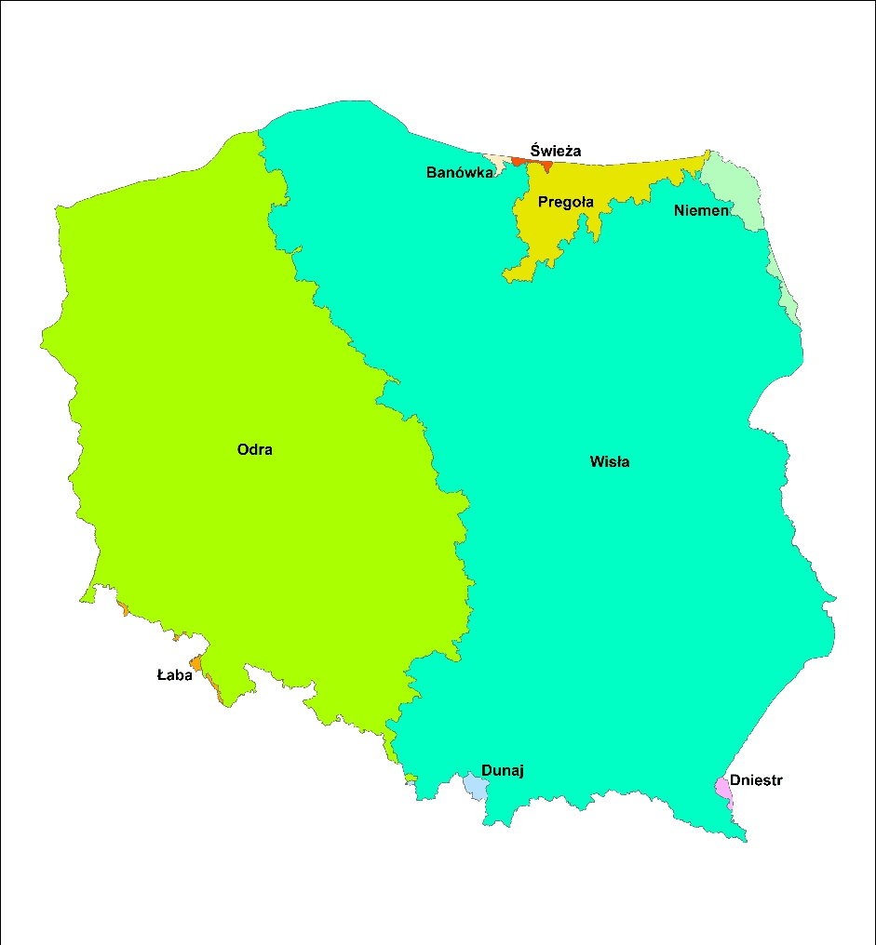
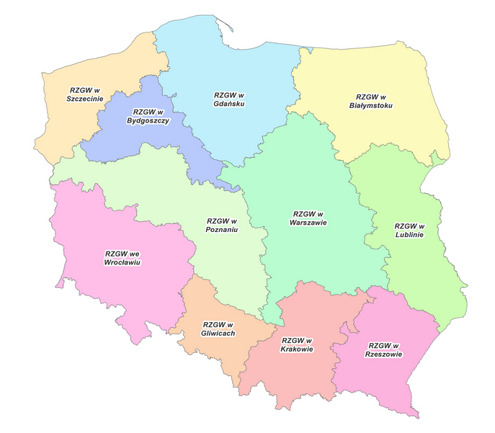
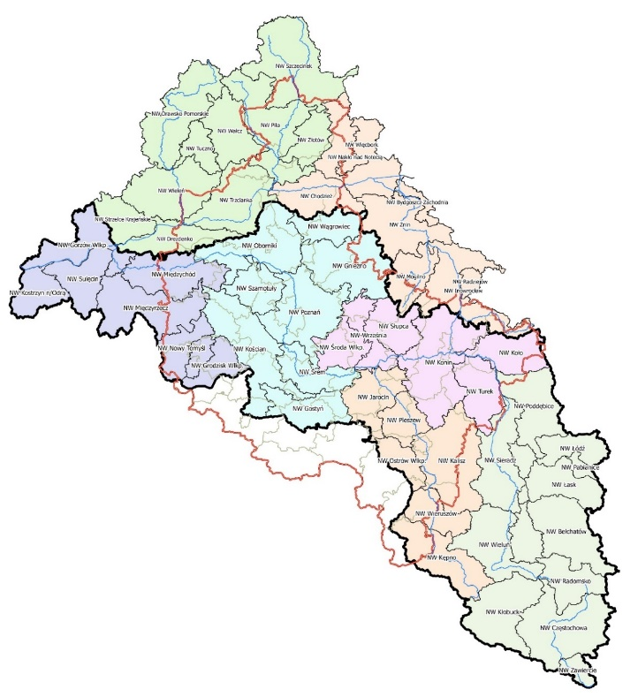
Dokumenty planistyczne w gospodarowaniu wodami
– art. 315 ustawy z dnia 20.07.2017 r. Prawo wodne (Dz.U. z 2021, poz. 2233, ze zm.)
Ramowa Dyrektywa Wodna nakłada obowiązek opracowania Planu gospodarowania wodami dla każdego obszaru dorzecza.
Plan gospodarowania wodami na obszarze dorzecza Odry (M.P. 2011, nr 40, poz. 451) – cykl planistyczny 2009-2015
Aktualizacja Planu gospodarowania wodami na obszarze dorzecza Odry (Dz. U. z 2016, poz. 1967) – obecnie obowiązujący (cykl planistyczny 2015-2021)
II aktualizacja Planu gospodarowania wodami na obszarze dorzecza Odry (cykl planistyczny 2021-2027) – 14.10.2021 r. zakończono konsultacje
Aktualizacja
co 6 lat
Plan zarządzania ryzykiem powodziowym
(PZRP)
Plan przeciwdziałania skutkom suszy (PPSS)
Plan utrzymania wód (PUW)
Plan gospodarowania wodami na obszarze dorzecza (PGW)
Region wodny Warty:
37 200 km²/ częściowo 7 województw
częściowo 7 województw,
5 Zarządów Zlewni/ 41 Nadzorów Wodnych

Slide 3
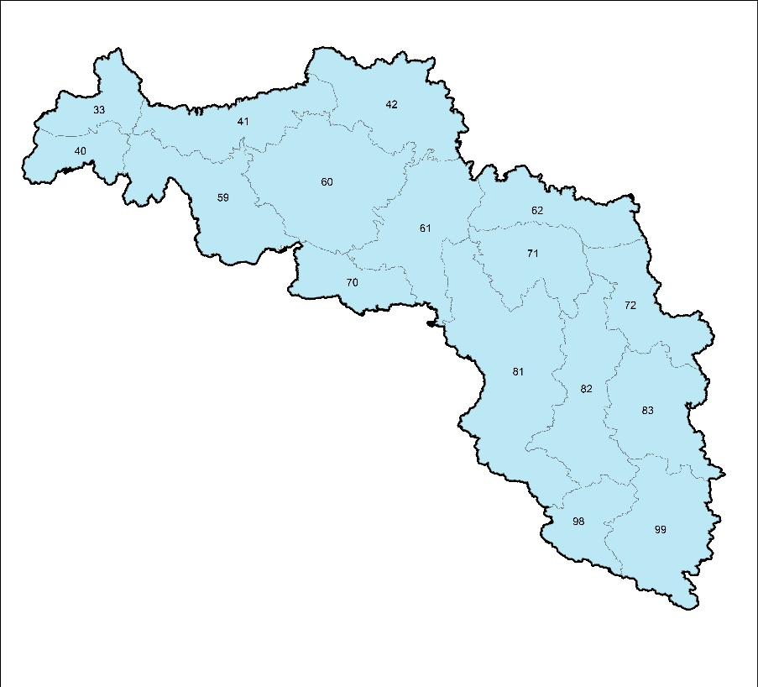
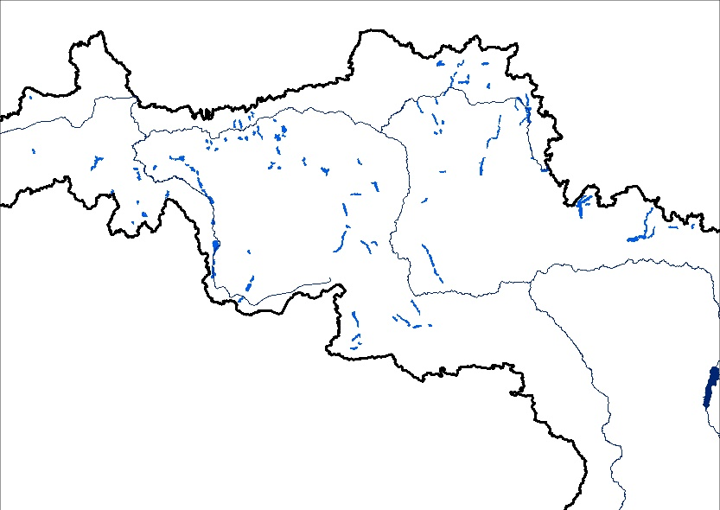
Charakterystyka obszaru dorzecza - JCW
Dorzecze Odry:
rzeki: 1272
jeziora: 427
zbiorniki: 19
Region wodny Warty:
rzeki: 279
jeziora: 124
zbiorniki: 2
JEDNOLITA CZĘŚĆ WÓD POWIERZCHNIOWYCH:
oddzielny i znaczący element wód powierzchniowych, tj.:
jezioro lub inny naturalny zbiornik wodny,
sztuczny zbiornik wodny,
struga, strumień, potok, rzeka, kanał lub ich części,
morskie wody wewnętrzne, wody przejściowe
lub wody przybrzeżne
JEDNOLITA CZĘŚĆ WÓD PODZIEMNYCH:
określona objętość wód podziemnych występująca
w obrębie warstwy wodonośnej lub zespołu warstw wodonośnych
Obszary dorzeczy: 172 JCWPd
Obszar dorzecza Odry: 66 JCWPd
REGION WODNY WARTY: 16 JCWPD

Slide 4
Identyfikacja obecnego stanu wód (ocena stanu)
Stan ekologiczny
WODY POWIERZCHNIOWE
Stan chemiczny
Na podstawie rozporządzenia Ministra Gospodarki Morskiej i Żeglugi Śródlądowej z 11 października 2019 roku w sprawie klasyfikacji stanu ekologicznego, potencjału ekologicznego i stanu chemicznego oraz sposobu klasyfikacji stanu jednolitych części wód powierzchniowych , a także środowiskowych norm jakości dla substancji priorytetowych (Dz. U. 2019 poz. 2149) / Rozp. MI z dnia 25 czerwca 2021 r. (Dz.U. z 2021, poz. 1475).
Stan ilościowy
WODY PODZIEMNE
Stan chemiczny
W aPGW ocena stanu wykonana została w oparciu o Rozporządzenie Ministra Gospodarki Morskiej i Żeglugi Śródlądowej z dnia 11 października 2019 r. w sprawie kryteriów i sposobu oceny stanu jednolitych części wód podziemnych (Dz.U. z 2019, poz. 2148)

Slide 5
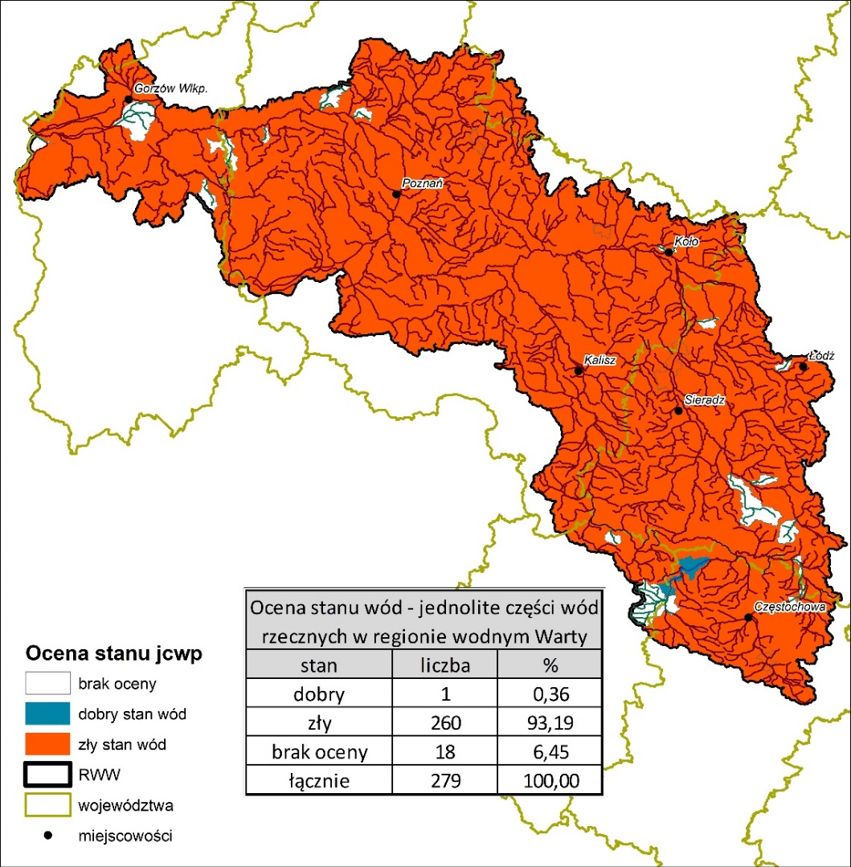
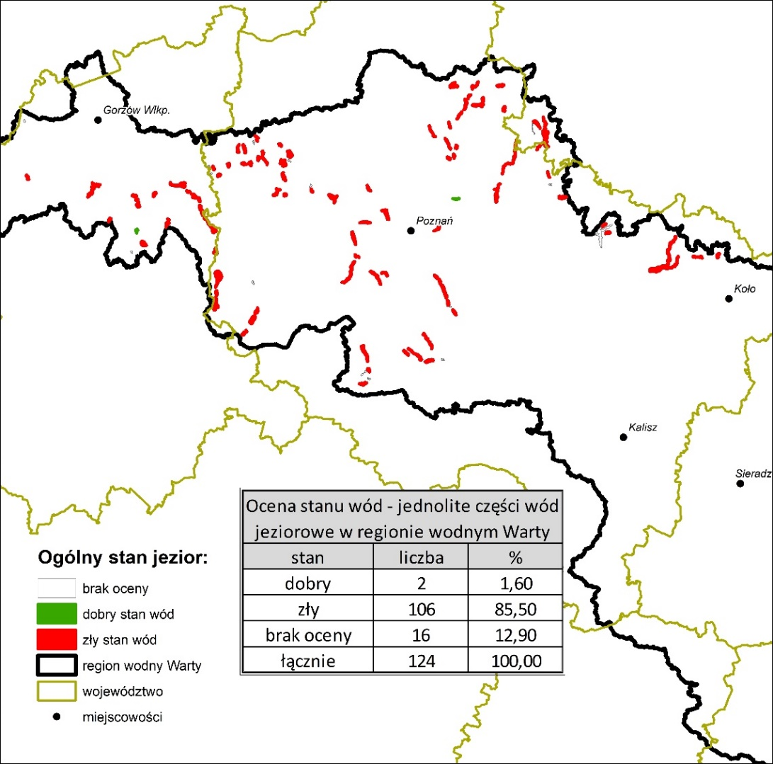
Ocena stanu wód w regionie wodnym Warty
JCWP rzeczne /JCWP jeziorne

Slide 6
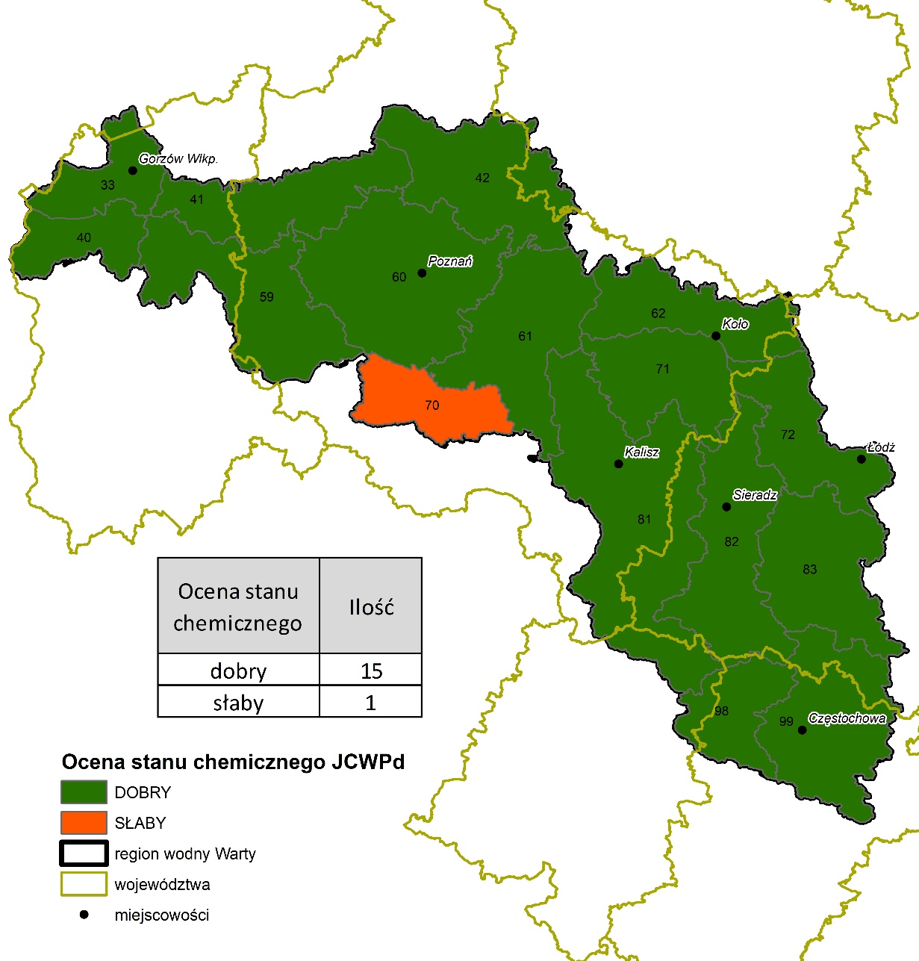
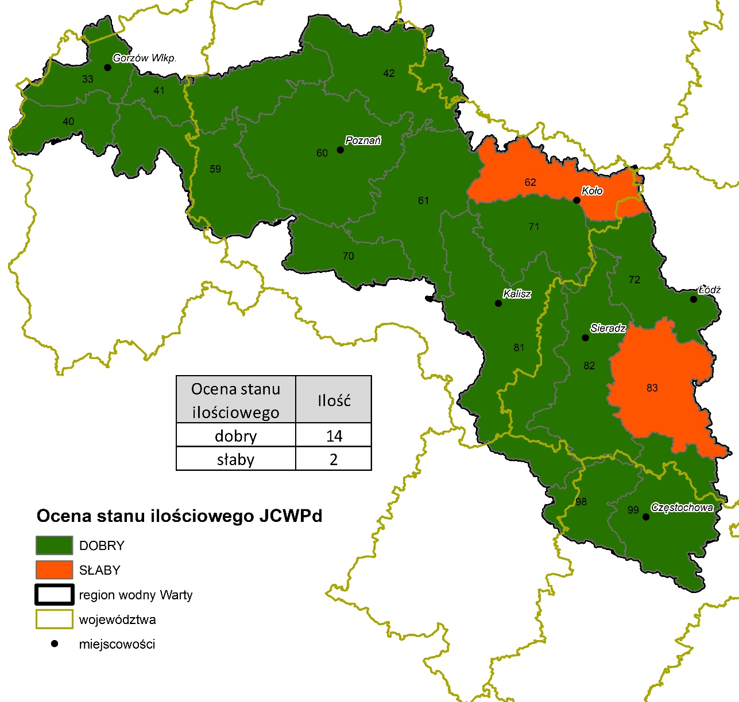
Ocena stanu wód w regionie wodnym Warty – JCWPd

Slide 7
CELE ŚRODOWISKOWE – indywidulane dla JCW
Dobry stan/potencjał wód powierzchniowych:
Stan ekologiczny
Elementy biologiczne
(m.in. fitoplankton, fitobentos, makrofity, makrobezkręgowce bentosowe, ichtiofauna)
Elementy fizykochemiczne
(warunki ogólne oraz substancje szczególnie szkodliwe dla środowiska wodnego, czyli specyficzne zanieczyszczenia syntetyczne)
Elementy hydromorfologicznych
(reżim hydrologiczny: ilość
i dynamika przepływu, połączenie
z JCWPd, ciągłość; warunki morfologiczne: głębokość, zmienność szerokości, struktura
i podłoże koryta,
struktura strefy nadbrzeżnej, szybkość prądu)
Stan
chemiczny
Dobry stan wód podziemnych
- ilościowy,
- chemiczny
Cele środowiskowe obszarów chronionych (Zał .5.1 IIaPGW)

Slide 8
Analiza presji
identyfikacja znaczących oddziaływań
ocena wpływu oddziaływań na stan JCWP i JCWPd
dobór odpowiednich środków dla osiągnięcia celów środowiskowych
Zgodnie z wymaganiami wskazanymi w art. 5 RDW państwa członkowskie mają obowiązek cyklicznego przeglądu wpływu działalności człowieka na środowisko. W zakresie przeglądu przeprowadzana jest identyfikacja znaczących oddziaływań oraz ocena ich wpływu na stan wód powierzchniowych i podziemnych. Odpowiednia ocena presji mających wpływ na jcw umożliwia ustalenie środków dla osiągnięcia celów środowiskowych określonych zgodnie z art. 4 RDW lub powołanie się na wyłączenia w ramach tego przepisu.
Analizy były wykonywane dla każdej kategorii JCWP w zakresie:
presji wywieranych na stan hydromorfologiczny
presji wywieranych na elementy biologiczne (zależne od elementów fizykochemicznych oraz od stanu hydromorfologicznego)
presji wywieranych na elementy fizykochemiczne
presji wywieranych na stan chemiczny, w zakresie: substancji priorytetowych dozwolonych i zakazanych
presji wywieranych na zasoby wód powierzchniowych
Wynik analizy presji stanowi określenie poszczególnej jednolitej części wód powierzchniowych (oraz podziemnych) jako zagrożonej albo niezagrożonej nieosiągnięciem przypisanego jej celu środowiskowego.

Slide 9
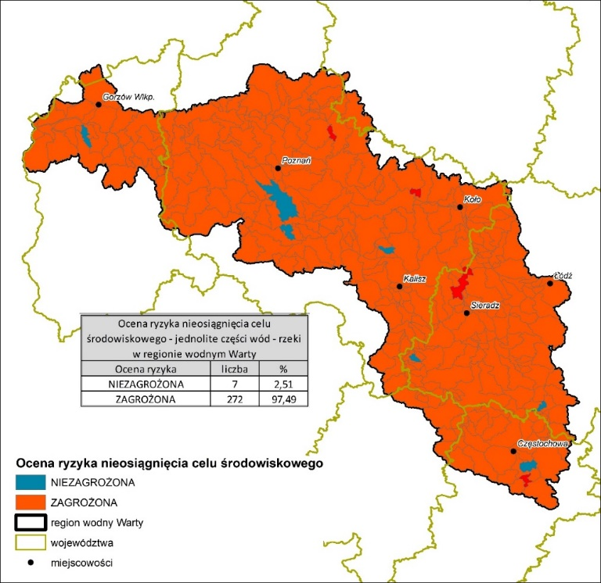
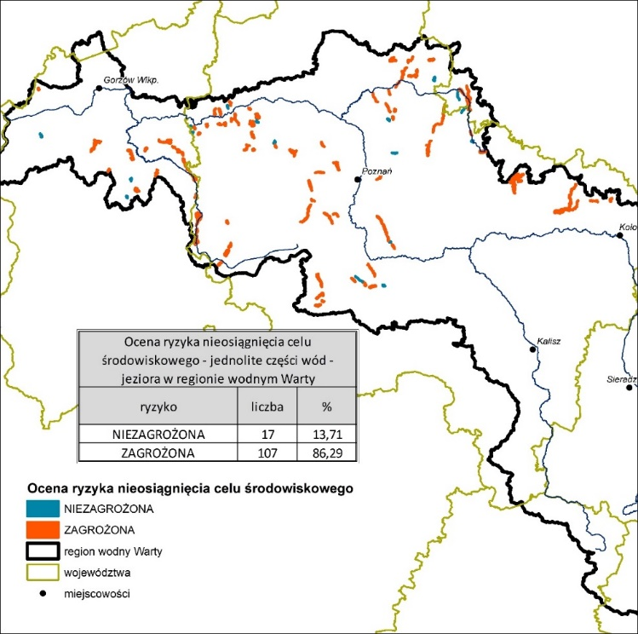
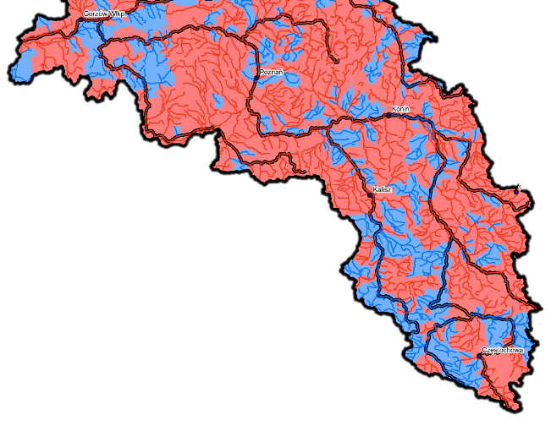
Ocena ryzyka nieosiągnięcia dobrego stanu wód wg projektu IIaPGW – JCWP rzeczne/JCWP jeziorne
Zgodnie z zapisami rozporządzenie Ministra Rolnictwa i Rozwoju Wsi z dnia 14 lipca 2016 r. w sprawie szczegółowych warunków i trybu przyznawania oraz wypłaty pomocy finansowej na operacje typu "Gospodarka wodno-ściekowa" w ramach poddziałania "Wsparcie inwestycji związanych z tworzeniem, ulepszaniem lub rozbudową wszystkich rodzajów małej infrastruktury, w tym inwestycji w energię odnawialną i w oszczędzanie energii" objętego Programem Rozwoju Obszarów Wiejskich na lata 2014-2020 (Dz. U. z 2016 r., poz. 1182 z póź. zm.) - kryterium - operacja jest planowana na obszarze gminy, na którym jednolita część wód powierzchniowych jest zagrożona nieosiągnięciem celów środowiskowych wskazanych w planach gospodarowania wodami na obszarach dorzeczy, o których mowa w art. 315 pkt 1 ustawy z dnia 20 lipca 2017 r. – Prawo wodne
ROZPORZĄDZENIE PE I RADY (UE) NR 1305/2013 z dnia 17 grudnia 2013 r. w sprawie wsparcia rozwoju obszarów wiejskich przez Europejski Fundusz Rolny na rzecz Rozwoju Obszarów Wiejskich (EFRROW) i uchylające rozporządzenie Rady (WE) nr 1698/2005; Artykuł 46 ust. 4 i 5 Inwestycje w nawadnianie
w kontekście stanu JCWP/JCWPd wg Planu gospodarowania wodami w dorzeczu
UWAGA: wg stanu na dzień 08.06.2022 r. obowiązuje aktualizacja Planu gospodarowania wodami na obszarze dorzecza Odry (Dz.U. z 2016, poz. 1967) tzn. ocena stanu/zagrożenie/cele środowiskowe, itp.

Slide 10
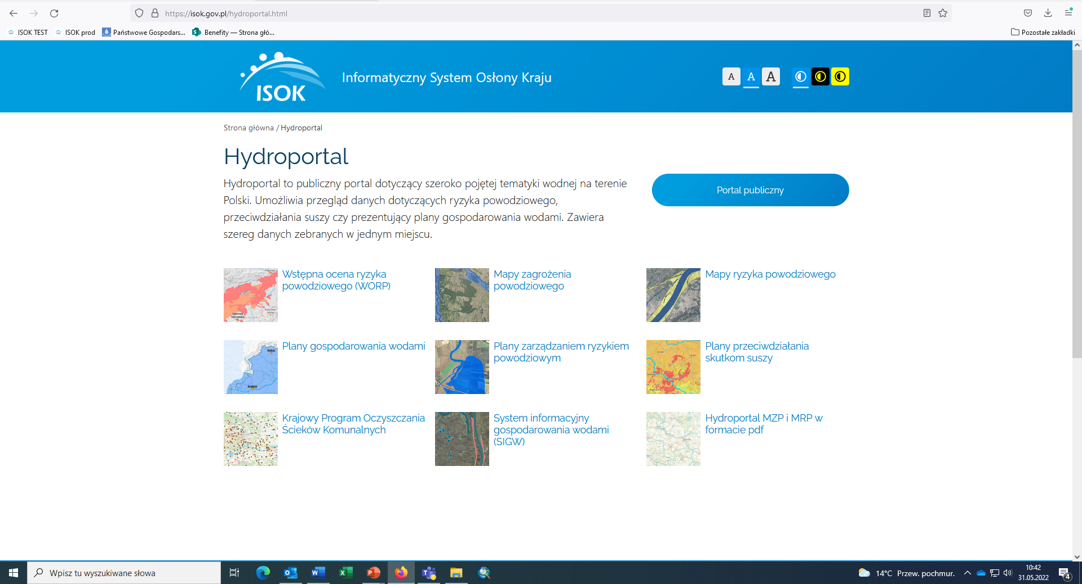
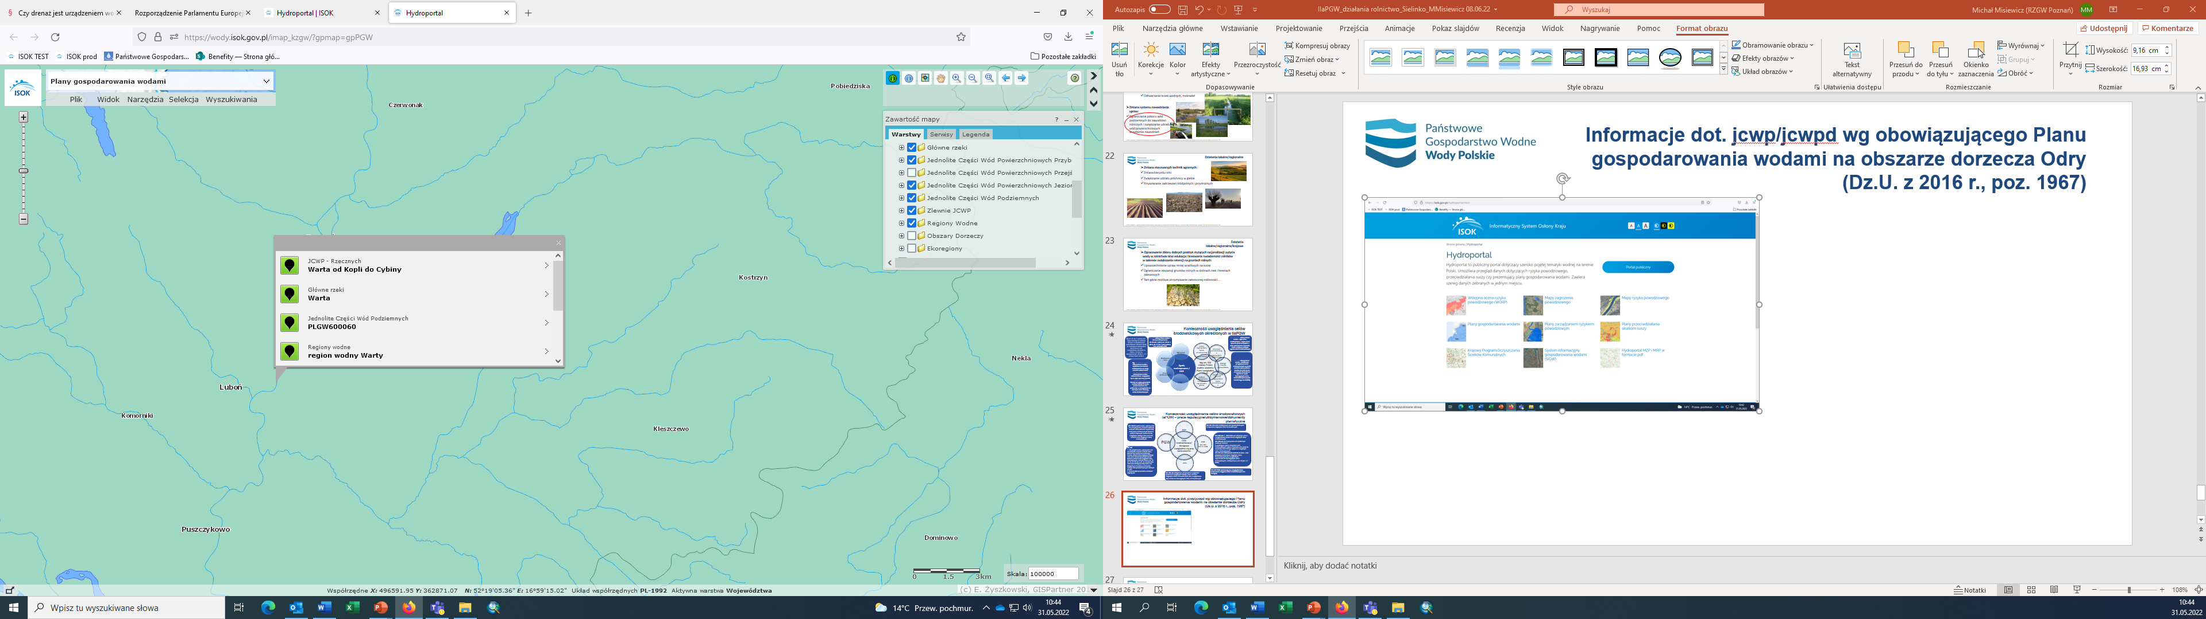
Informacje dot. jcwp/jcwpd wg obowiązującego Planu gospodarowania wodami na obszarze dorzecza Odry (Dz.U. z 2016 r., poz. 1967)
https://isok.gov.pl/hydroportal.html

Slide 11
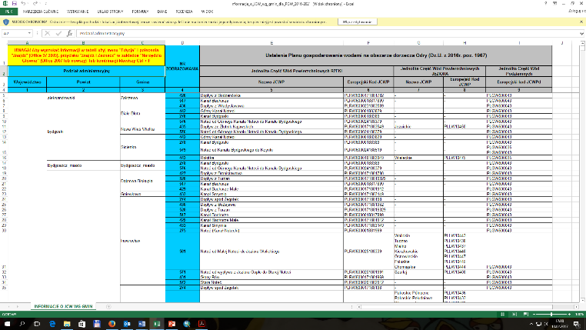
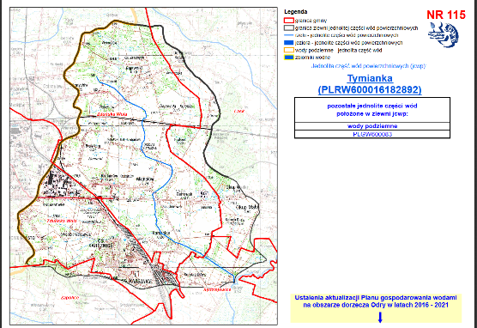
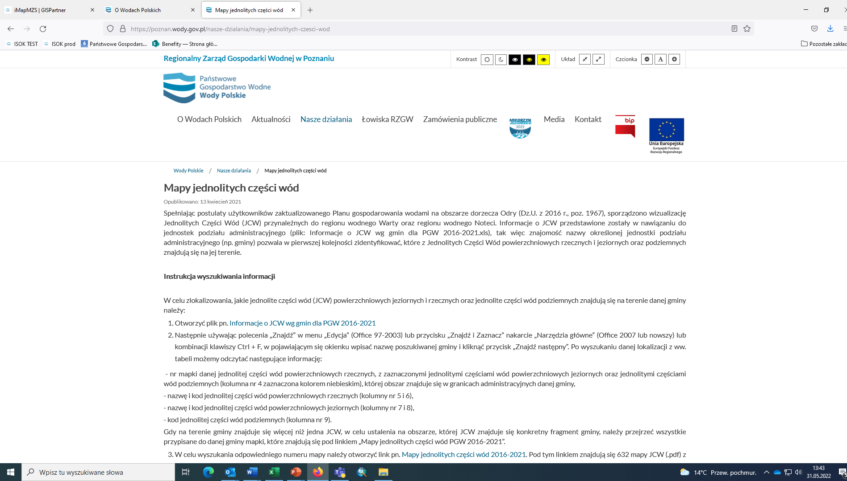
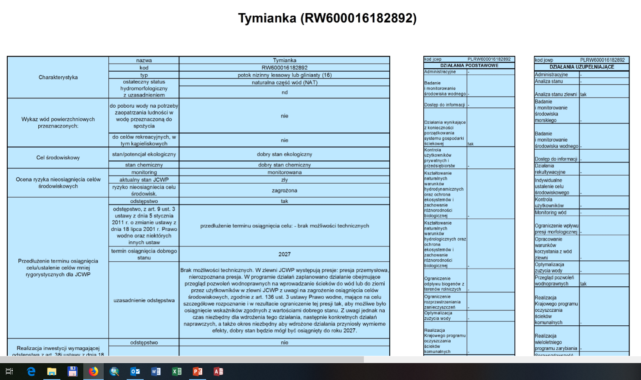
Informacje dot. jcwp/jcwpd wg obowiązującego Planu gospodarowania wodami na obszarze dorzecza Odry (Dz.U. z 2016 r., poz. 1967)
https://poznan.wody.gov.pl/nasze-dzialania/mapy-jednolitych-czesci-wod

Slide 12
ZESTAWY DZIAŁAŃ w projekcie II aPGW
Kategorie działań JCWP rzecznych
Kategorie działań JCWP jeziornych
Udział działań w poszczególnych kategoriach katalogu działań JCWP

Slide 13
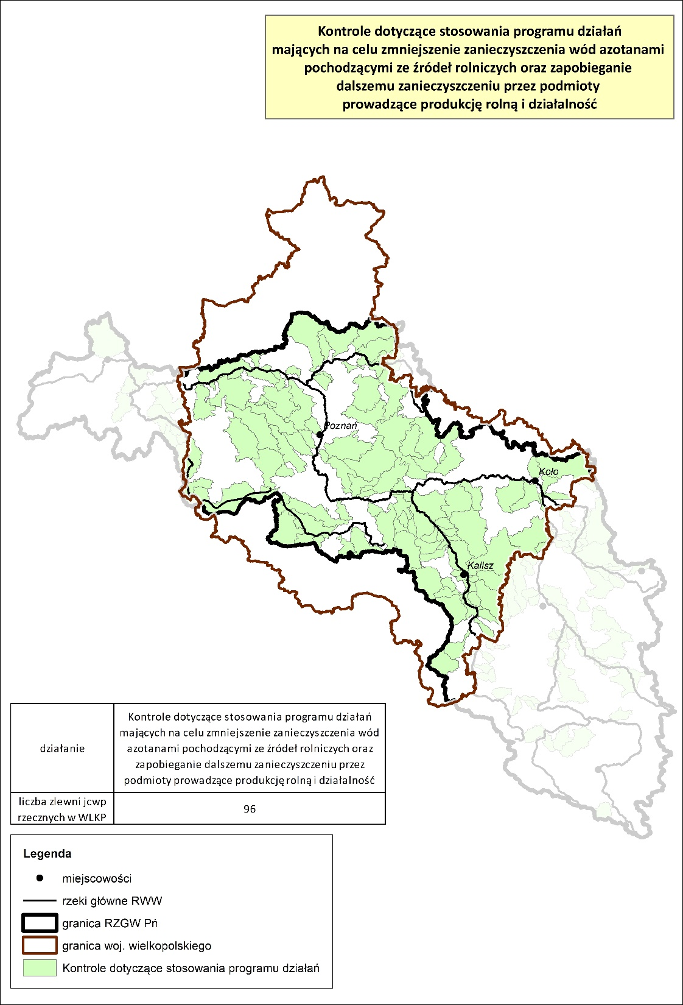
ZESTAWY DZIAŁAŃ dla JCWP rzecznych
Przykładowe działania stanowiące odpowiedź na zidentyfikowaną presję rolniczą
Ograniczenie zanieczyszczeń rozproszonych z rolnictwa/edukacja i informacja
Działania kontrolne przestrzegania przez rolników rozporządzenia z dnia 12 lutego 2020 r w sprawie przyjęcia „Programu działań zgodnie z art. 108 pr. w., tj.: 1) stosowania programu działań, 2) spełnienia obowiązku posiadania planu nawożenia azotem, 3) stosowania nawozów zgodnie z planem nawożenia azotem
Jednostka odpowiedzialna: WIOŚ/liczba skontrolowanych gospodarstw rolnych.
140 aJCWP w RWW/96 aJCWP w woj. wlkp.

Slide 14
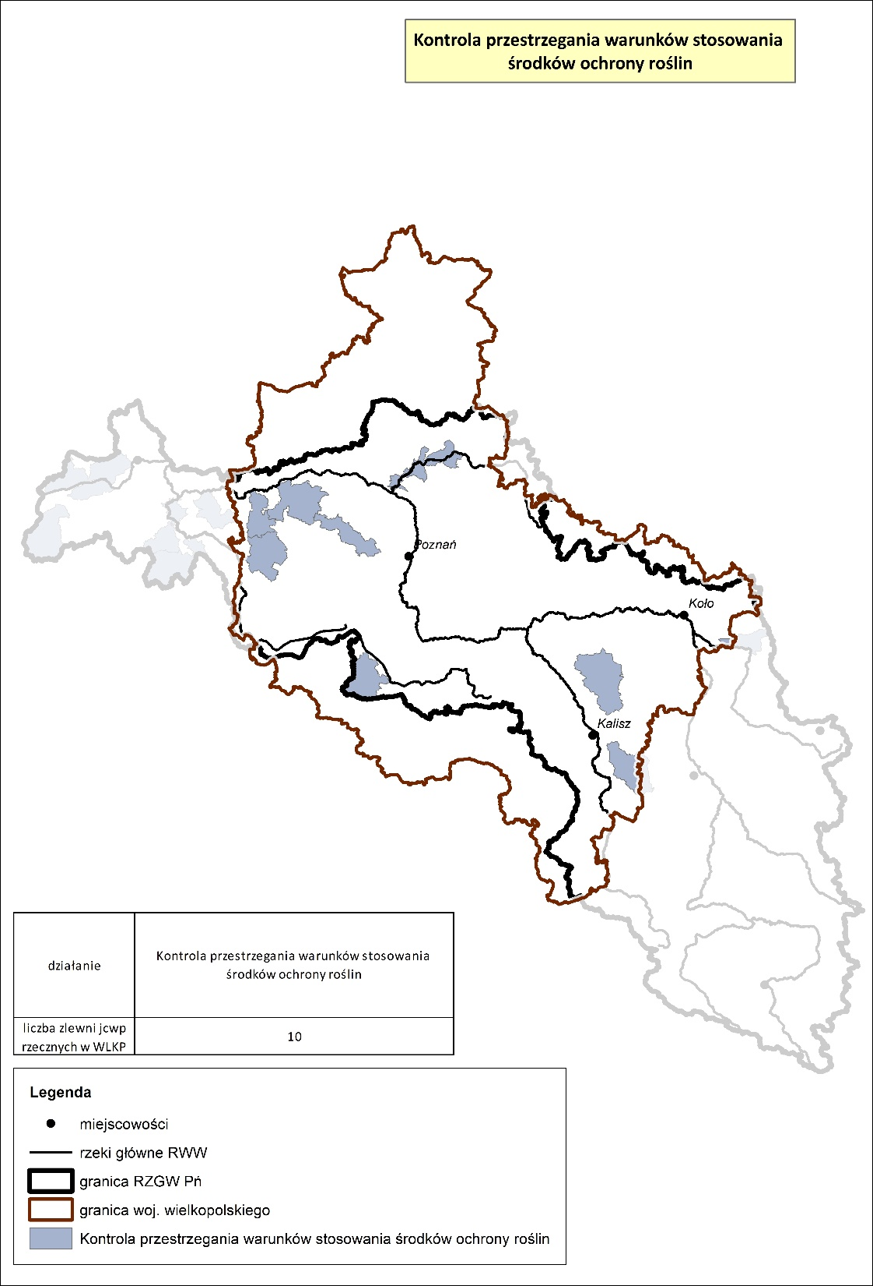
ZESTAWY DZIAŁAŃ dla JCWP rzecznych
Przykładowe działania stanowiące odpowiedź na zidentyfikowaną presję rolniczą
Ograniczenie zanieczyszczeń rozproszonych z rolnictwa/edukacja i informacja
Prawidłowe stosowanie środków ochrony roślin dla zapewnienia ochrony zasobów wodnych przed zanieczyszczeniem
Jednostka odpowiedzialna: wojewódzki inspektor ochrony roślin i nasiennictwa jako organ właściwy do zatwierdzenia planu zabiegów z zastosowaniem środka ochrony roślin przy użyciu sprzętu agrolotniczego (art. 39 ust. 5 ustawy z dn. 8 marca 2013 r. o środkach ochrony roślin )/Liczba gospodarstw rolnych
16 aJCWP w RWW/10 aJCWP w woj. wlkp.

Slide 15
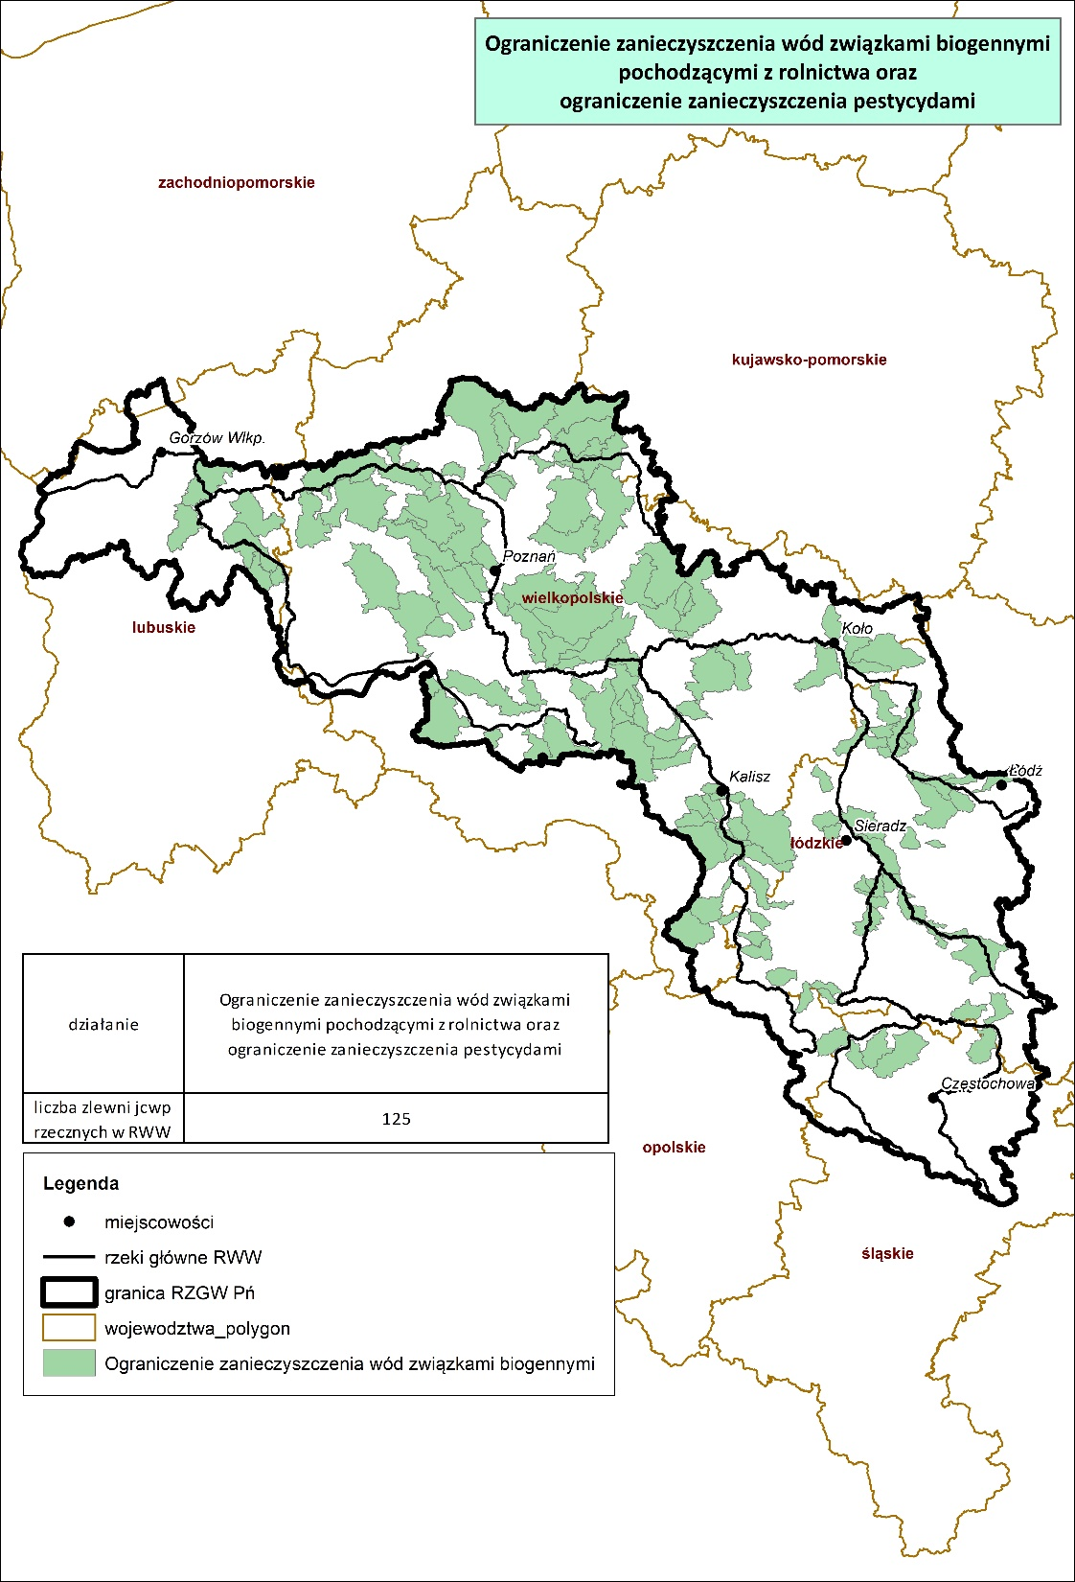
ZESTAWY DZIAŁAŃ dla JCWP rzecznych
Przykładowe działania stanowiące odpowiedź na zidentyfikowaną presję rolniczą
- edukacja i informacja
Promocja działań wynikających ze: „Zbioru zaleceń dobrej praktyki rolniczej” dla ograniczenia zanieczyszczenia wód związkami azotu i fosforu, których źródłem jest działalność rolnicza, w tym w szczególności działania ograniczające migrację biogenów wraz ze spływem powierzchniowym (przeciwdziałanie erozji, strefy buforowe i inne). Promocja działań wynikających z „Kodeksu doradczego dobrej praktyki rolniczej dotyczącej ograniczenia emisji amoniaku”.
Działania doradcze ukierunkowane są na: doradztwo technologiczne, pomoc rolnikom w ubieganiu się o przyznanie pomocy finansowej ze środków pochodzących z funduszy UE lub innych instytucji krajowych i zagranicznych.
Jednostka odpowiedzialna: ODR Wojewódzkie ośrodki doradztwa rolniczego - art. 4 ust.2 pkt 1, lit. k,l i pkt 7ustawy o jednostkach doradztwa rolniczego (właściwe w sprawach prowadzenia szkolenia dla rolników i innych mieszkańców obszarów wiejskich, w szczególności w zakresie zaleceń zawartych w zbiorze zaleceń dobrej praktyki rolniczej, o którym mowa w art. 103 pr.w. i zaleceń zawartych w kodeksie dobrej praktyki rolniczej w zakresie ograniczania emisji amoniaku, o którym mowa w art. 22a ust. 1 ustawy o nawozach i nawożeniu, jak też właściwe w sprawach upowszechniania metody produkcji rolniczej i stylu życia przyjaznych dla środowiska)
- 125 aJCWP w RWW/86 aJCWP w woj. wlkp.

Slide 16
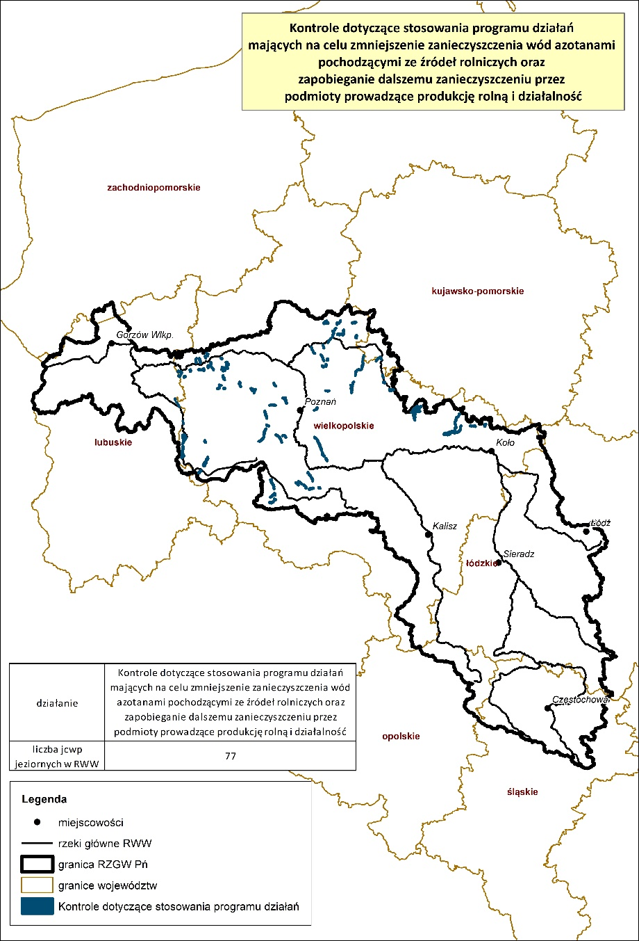
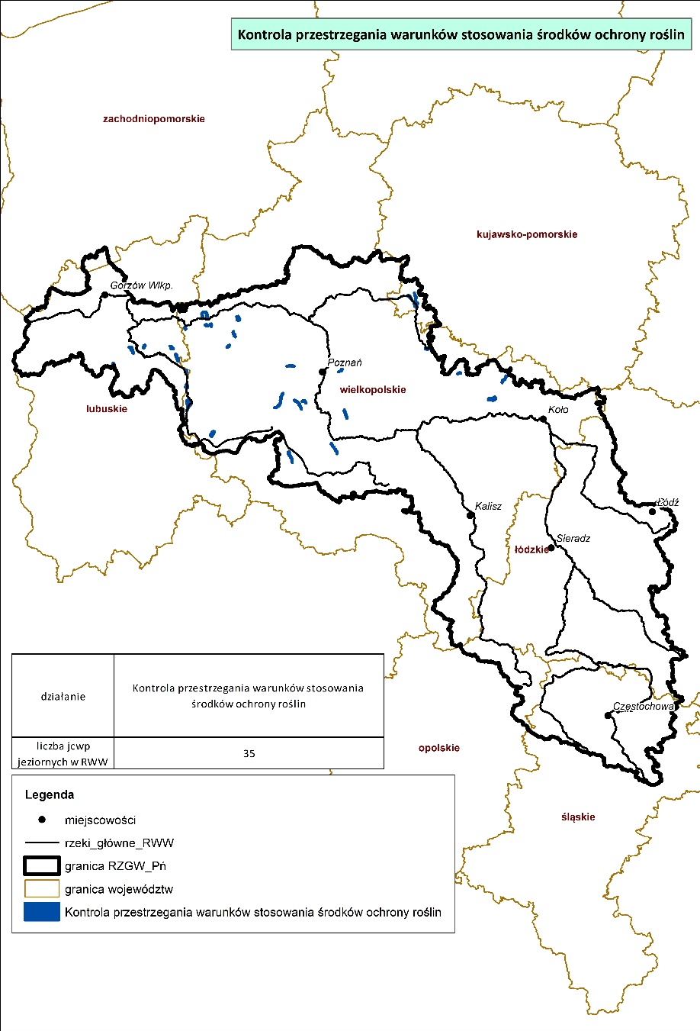
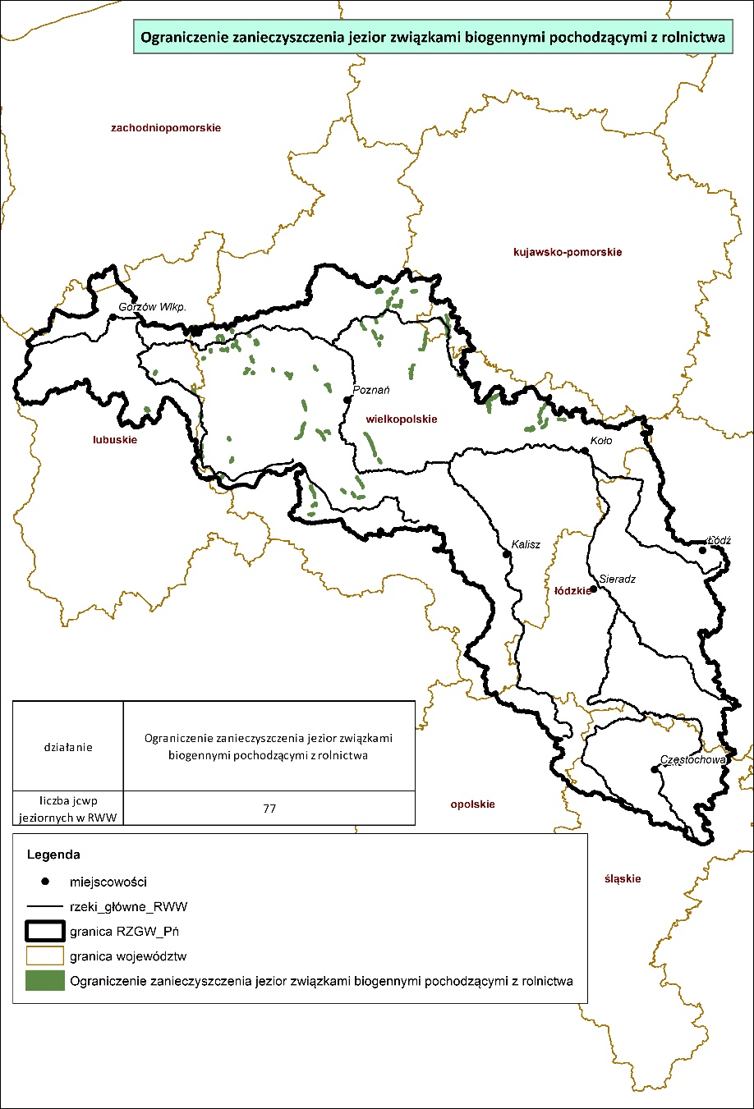
ZESTAWY DZIAŁAŃ dla JCWP jeziornych
Przykładowe działania stanowiące odpowiedź na zidentyfikowaną presję rolniczą
Ograniczenie zanieczyszczeń rozproszonych z rolnictwa/edukacja i informacja

Slide 17
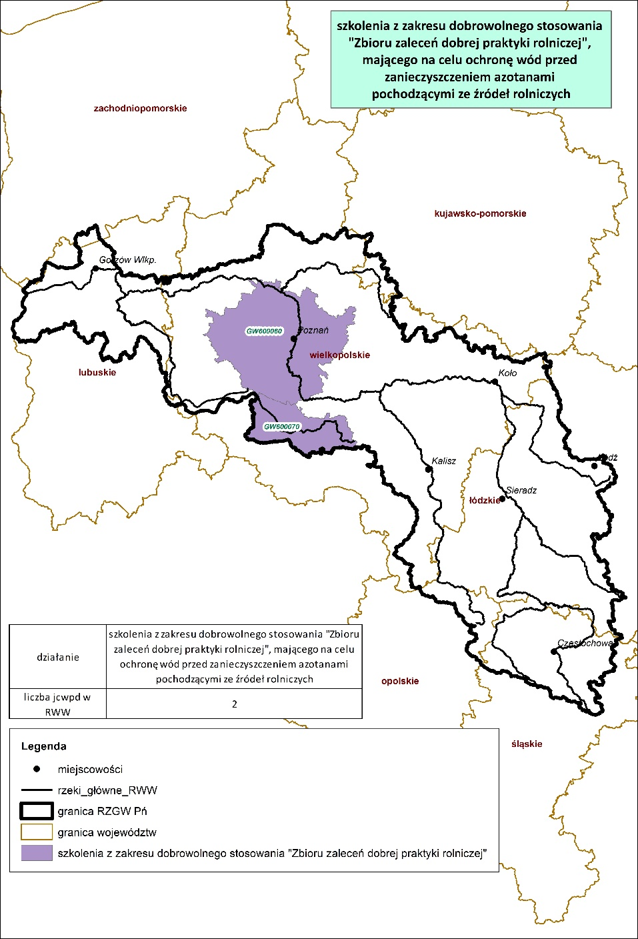
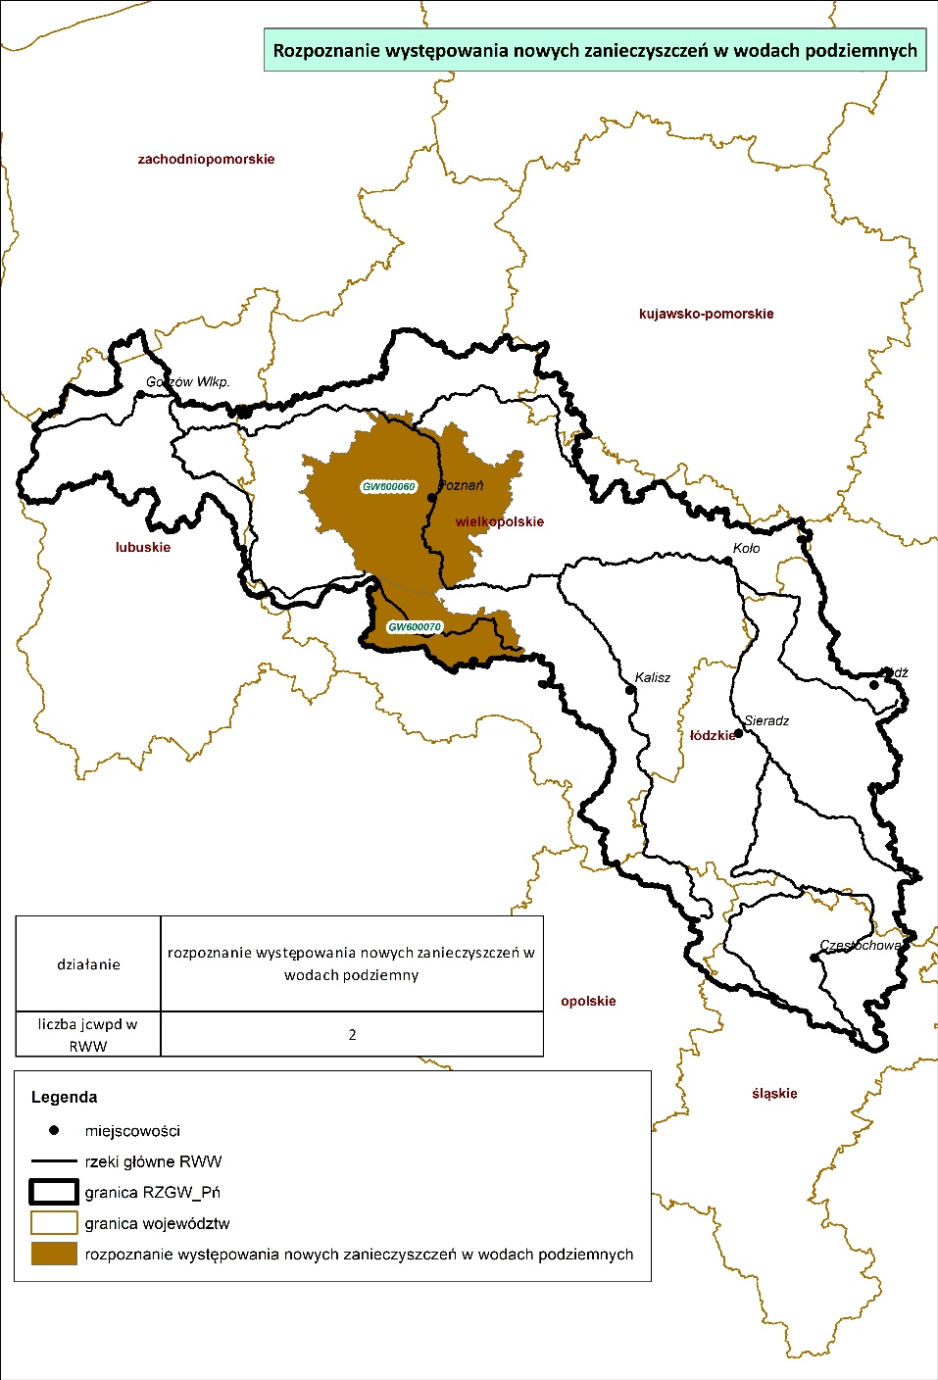
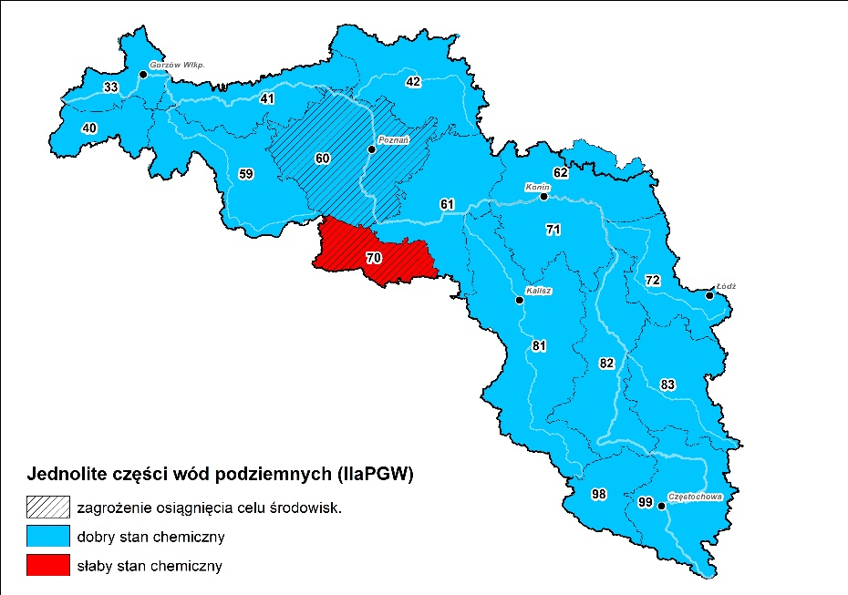
ZESTAWY DZIAŁAŃ dla JCW podziemnych
przeprowadzenie szkoleń dla prowadzących działalność rolniczą w zakresie stosowania działań ze "Zbioru zaleceń dobrej praktyki rolniczej" oraz rozpoznania warunków środowiskowych w celu doboru optymalnych działań ze "Zbioru zaleceń dobrej praktyki rolniczej". Rozpoznanie po szkoleniu powinien prowadzić prowadzący działalność rolniczą, w doborze właściwych praktyk powinien prowadzącego działalność wspomagać ODR
przeprowadzenie badań w zakresie identyfikacji nowych zanieczyszczeń w wodach podziemnych w rejonach intensywnej presji urbanizacyjnej, rolniczej i przemysłowej
- Jednostka odpowiedzialna PSH w zakresie presji chemicznej

Slide 18
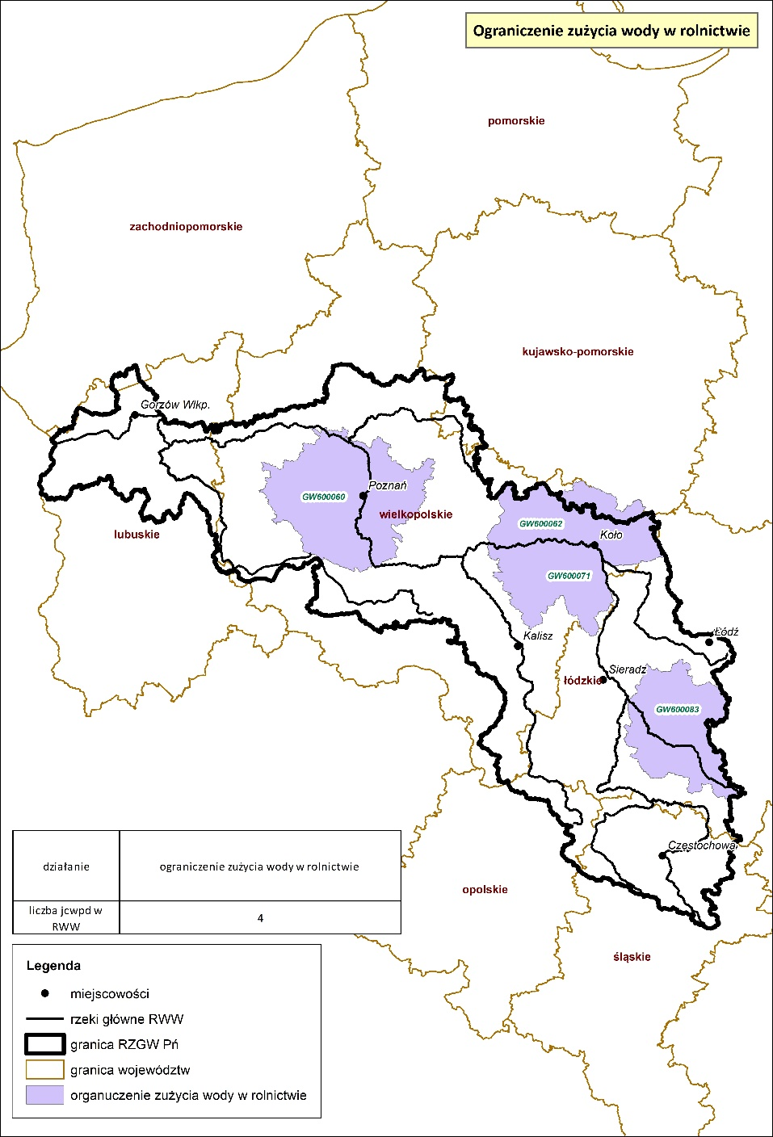
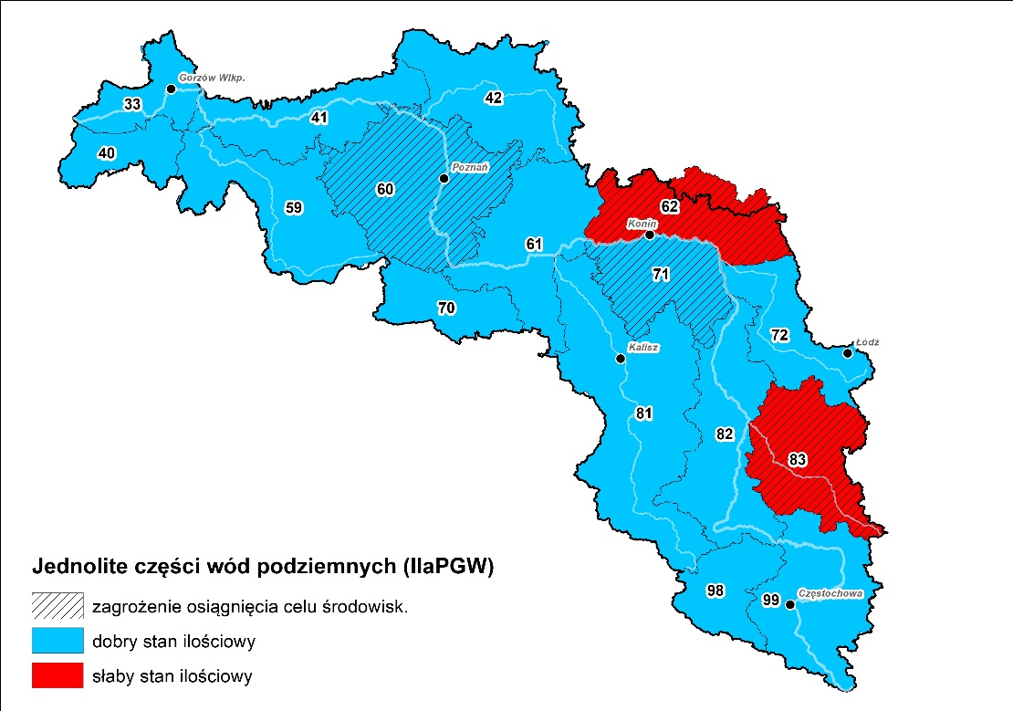
ZESTAWY DZIAŁAŃ dla JCW podziemnych
Ograniczanie presji ilościowej
przeprowadzenie szkoleń dla prowadzących działalność rolniczą w zakresie możliwości zastosowania wodooszczędnych technik nawadniania gruntów ornych oraz sposobów retencjonowania
i zagospodarowania wód opadowych w rolnictwie - Jednostka odpowiedzialna: ODR

Slide 19
Czynniki wpływające na problemy ilościowe
Czynniki klimatyczne
wyższa temperatura powietrza,
wyższy wskaźnik ewapotranspiracji,
dłuższy sezon wegetacyjny,
nierównomierny rozkład opadów
Źródło: Rys. 21 Prognoza zagrożeń wód podziemnych - występowanie niżówki hydrogeologicznej w czerwcu 2022 r. wg scenariusza B. Prognoza sytuacji hydrogeologicznej w strefie zasilania i poboru wód podziemnych – okres od 01.06.2022 r. do 30.06.2022 r., PIG-PIB, Warszawa, maj 2022
Ostrzeżenie PSH 1/2022, z dnia 31.05.2022 r.:
„(…) Niskie stany zwierciadła wód podziemnych mogą lokalnie powodować występowanie niedoborów wody w indywidualnych płytkich ujęciach gospodarskich oraz w ujęciach komunalnych eksploatujących pierwszy poziom wodonośny. (…)”
01.06.2019-31.07.2019
źródło: http://www.susza.iung.pulawy.pl/kbw
Źródło: Komunikat PSH 5a/2022 o bieżącej sytuacji hydrogeologicznej w okresie od 01.02.2022 r. do 30.04.2022 r., PSH, PIG-PIB, Warszawa, maj 2022
Źródło: Nowak B., Sposoby gospodarowania wodą zwiększające jej dostępność do celów rolniczych
a działania Wód Polskich w tym zakresie, PGW WP RZGW w Poznaniu, 2021

Slide 20
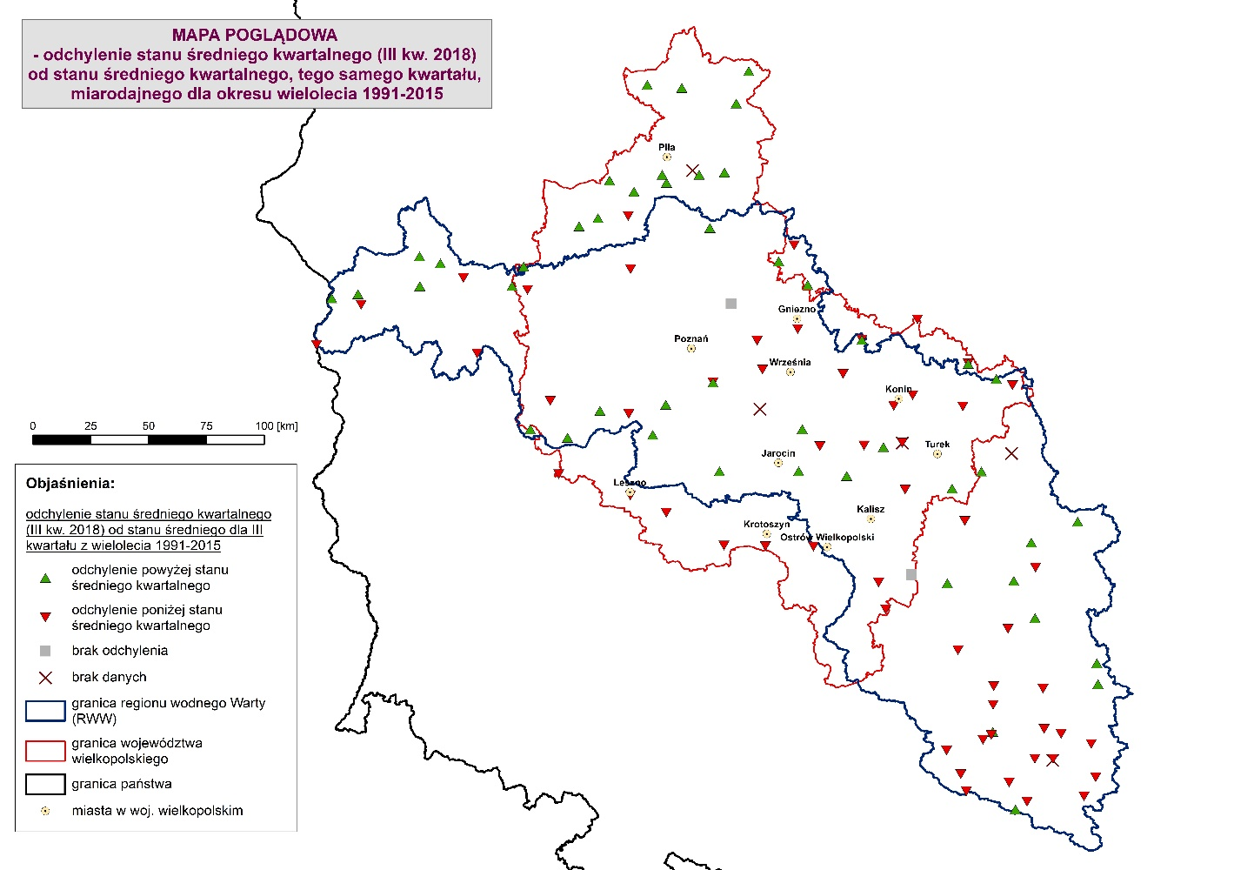
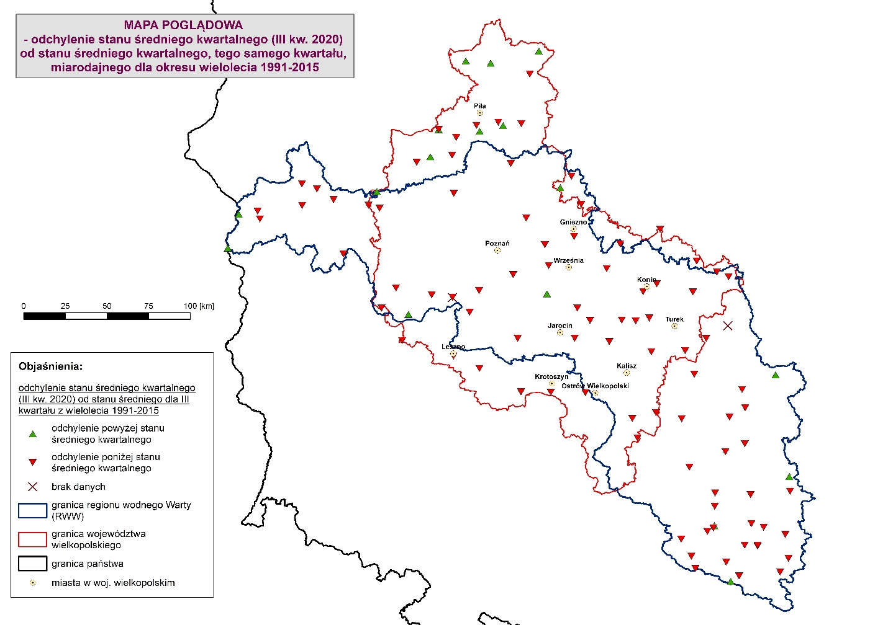
Czynniki wpływające na problemy ilościowe
III kw. 2018 r.
III kw. 2020 r.
Źródło: odchylenie od stanu miarodajnego z wielolecia sporządzono na podstawie danych i informacji zawartych w Kwartalnych Biuletynach Informacyjnych Wód Podziemnych Państwowej Służby Hydrogeologicznej z lat 2018-2022 (PIG-PIB).

Slide 21
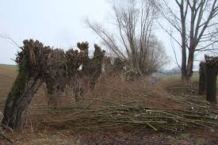
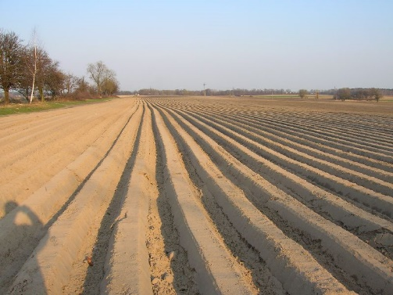
Czynniki wpływające na problemy ilościowe
gospodarka wodna
przyspieszanie odpływu wód z pól i łąk,
niski wskaźnik retencji na gruntach ornych i użytkach zielonych
Nadmierna eksploatacja wód podziemnych
Intensywne zabiegi agrarne, prowadzące do przesuszenia gleby
Źródło: Nowak B., Sposoby gospodarowania wodą zwiększające jej dostępność do celów rolniczych a działania Wód Polskich w tym zakresie, PGW WP RZGW w Poznaniu, 2021

Slide 22
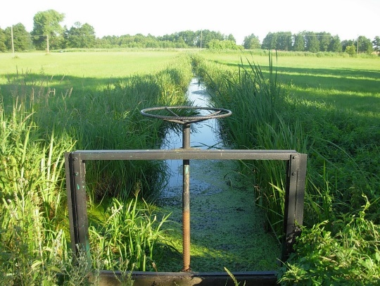
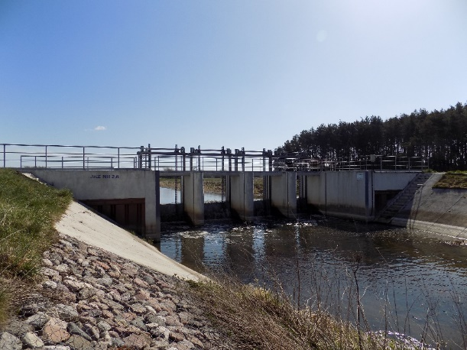
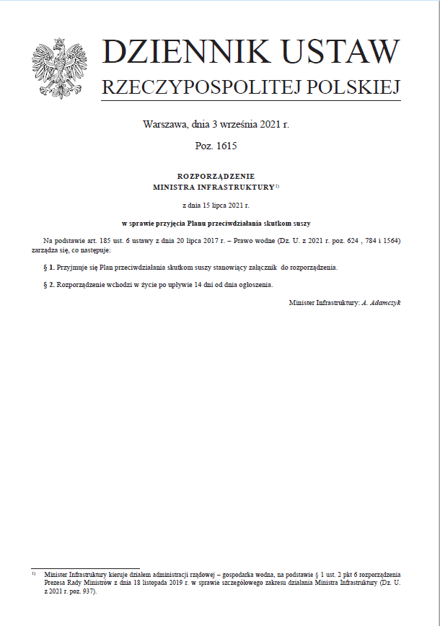
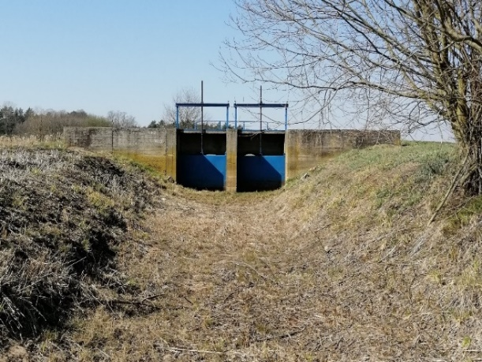
Plan przeciwdziałania skutkom suszy – zał. 4
Rozporządzenie Ministra Infrastruktury z dnia 15.07.2021 r. w sprawie przyjęcia Planu przeciwdziałania skutkom suszy (Dz.U. z 2021 r., poz. 1615)
Przywracanie naturalnej retencji
(prowadzenie prac utrzymaniowych cieków zgodnie z katalogiem dobrych praktyk, dopuszczenie do migracji koryta tam gdzie zasadne odtwarzanie mokradeł)
Zwiększenie ilości i czasu retencji wód na gruntach rolnych
(przywracanie funkcji nawadniających urządzeniom wodnym, odtwarzanie oczek wodnych),
Realizacja działań inwestycyjnych w zakresie kształtowania zasobów wodnych przez zwiększanie retencji (retencja korytowa, zbiorniki wodne – obiekty hydrotechniczne tam gdzie nie ma innych działań korzystniejszych środowiskowo),
Podpiętrzenie wód jezior w celu przeciwdziałania skutkom suszy (przy zachowaniu braku negatywnego wpływu na stan ekologiczny wód)
Opracowanie zbioru dobrych praktyk służących racjonalizacji zużycia wody w rolnictwie
oraz edukacja i kreowanie świadomości rolników w zakresie zwiększania retencji na gruntach rolnych – działanie nr 22 o wysokim priorytecie (jednostka odpowiedzialna minister właściwy ds. rolnictwa, ds. rozwoju wsi + jednostki podległe)
rz. Rgilewka
rz. Wiercica
Źródło: Nowak B., Sposoby gospodarowania wodą zwiększające jej dostępność do celów rolniczych a działania Wód Polskich w tym zakresie, PGW WP RZGW w Poznaniu, 2021

Slide 23
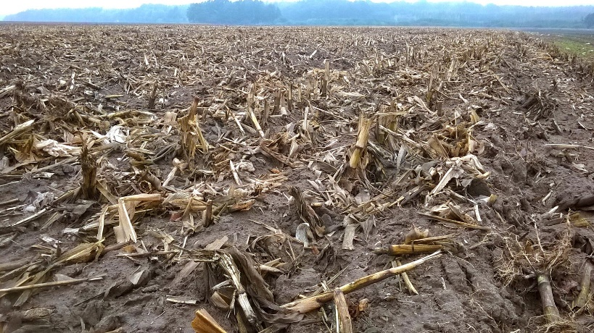
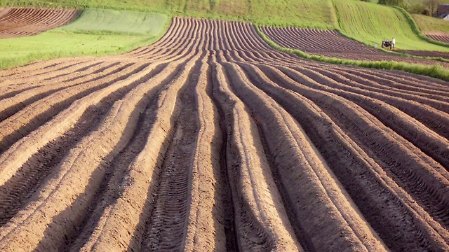
Działania lokalne/regionalne
Zmiana stosowanych technik agrarnych:
Zmiana kierunku orki
Zwiększanie udziału próchnicy w glebie
Przywracanie zadrzewień śródpolnych i przydrożnych
Zmiana systemu nawadniania upraw:
Ograniczanie poboru wód podziemnych do nawodnień rolniczych i zwiększanie udziału wód powierzchniowych
w systemie nawodnień
Źródło: Nowak B., Sposoby gospodarowania wodą zwiększające jej dostępność do celów rolniczych a działania Wód Polskich w tym zakresie, PGW WP RZGW w Poznaniu, 2021

Slide 24
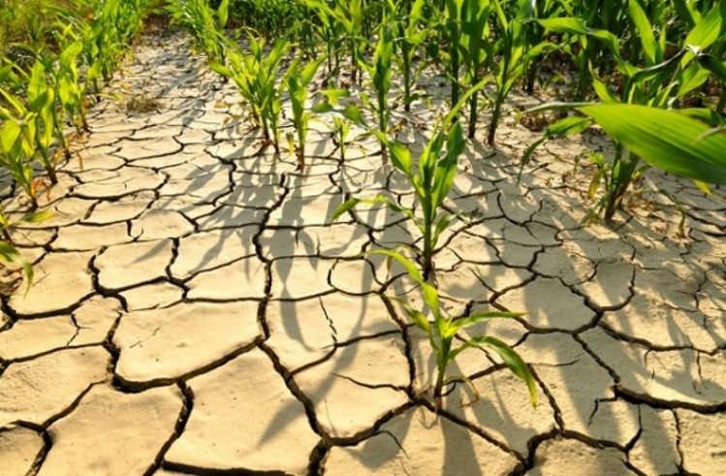
Działania lokalne/regionalne/krajowe
Opracowanie zbioru dobrych praktyk służących racjonalizacji zużycia wody w rolnictwie oraz edukacja i kreowanie świadomości rolników w zakresie zwiększania retencji na gruntach rolnych:
Upowszechnianie upraw mniej wrażliwych na suszę
Ograniczanie ekspansji gruntów rolnych w dolinach rzek i terenach zalewowych
Źródło: Nowak B., Sposoby gospodarowania wodą zwiększające jej dostępność do celów rolniczych a działania Wód Polskich w tym zakresie, PGW WP RZGW w Poznaniu, 2021

Slide 25
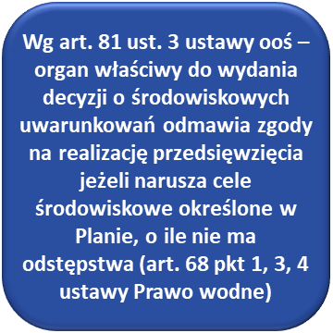
Konieczność uwzględniania celów środowiskowych określonych w PGW
Art. 425 ustawy Prawo wodne – Oceny wodnoprawne/
art. 64 ust. 1 pkt 4, art. 70 ust. 1 pkt 4, art. 77 ust. 1 pkt 4 ustawy ooś procedura OOŚ
Art. 423 ust. 5 ustawy Prawo wodne – Zgłoszenie wodnoprawne – organ wnosi sprzeciw jeżeli korzystanie z wód, wykonywanie czynności, robót, urządzeń wodnych zagraża celom środowiskowym
koncepcji przestrzennego zagospodarowania kraju
miejscowych planach zagospodarowania przestrzennego
studium uwarunkowań
i kierunków zag. przestrz. gminy
strategii rozwoju województwa
Wg art. 326 ustawy Prawo wodne ustalenia Planu uwzględnia się w:
planie zagospodarowania przestrzennego województwa
Zgłoszenia
art. 325 ustawy Prawo wodne - dodatkowy przegląd pozwoleń wodnoprawnych na pobór wód lub wprowadzanie ścieków do wód lub do ziemi jeżeli stwierdzono zagrożenie ryzyka nieosiągnięcia celów środowiskowych (wyniki monitoringu lub aPGW)
Wydawanie pwp
Wg art. 396 ust. 1 pkt 1 ustawy Prawo wodne – wydawane pozwolenia wodnoprawne nie mogą naruszać ustaleń Planu
art. 409 ust. 1 pkt 6 a/
ustawy Prawo wodne
ustalenia Planu uwzględnia się w części opisowej operatu
art. 409 ust. 1 pkt 7
Określa się wpływ gospodarki wodnej zakładu na wody powierzchniowe oraz podziemne w szczególności na stan tych wód i realizację celów środowiskowych
Zgody wodnoprawne / OOŚ
Ocena wodnoprawna
OOŚ

Slide 26
Prezentację przygotował Kamil Pajewski

